Slide 1
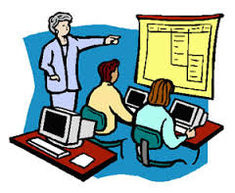
Презентация по информатике во 2 классе «Информация и данные»
Хлямина С.Ж
Учитель начальных классов
МБОУ «Приволжская ООШ»
Приволжский район
Астраханская область

Slide 2
Цели урока:
- проверка понимания ключевых терминов раздела;
-проанализировать умения оперировать данными разных типов;
- закрепление учебного материала.

Slide 3
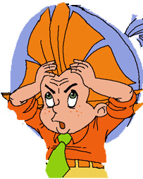
Какие это данные?
Изображение предметов?
Рассказ?
Это цветные карандаши. Они предназначены для рисования.
Количество предметов?
9
Графические данные
Текстовые данные
Числовые данные

Slide 4
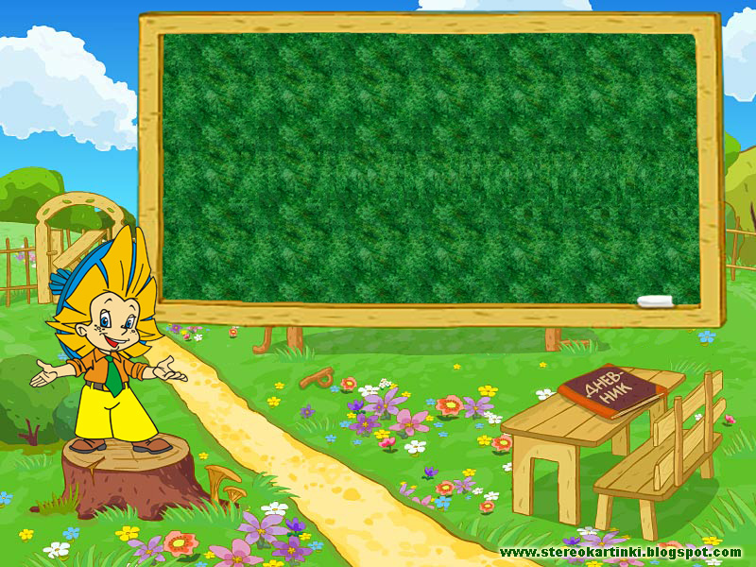
Какие это числа?
12, 24,36,48,50
17,19,21,23,25
Чётные
Нечётные
Здорово!

Slide 5
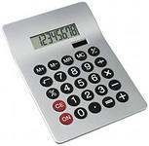
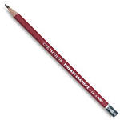
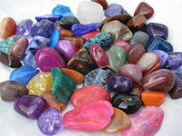
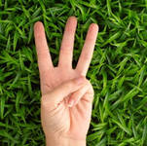
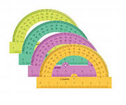
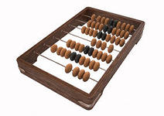
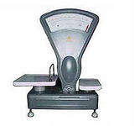
Назови помощников человека при счёте.

Slide 6
Какие даты записаны неверно?
28. 03. 13
28.13. 13
5.07. 09
05.07. 09

Slide 7
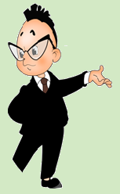
Покажи левую и правую сторону улицы.
Левая
Правая

